Slide 1
2022-2023年度 334-A地区 ＬＣＩＦ・国際関係セミナー
2022年8月17日 14:00 – 16:30
ウインクあいち5階小ホール
ライオンズクラブ国際協会ＯＳＥＡＬ調整事務局
事務局長 マーズ佐子

Slide 2
今期のＬＣＩＦ
LCIF国際理事・３３４－Ａ地区元ガバナー
L. 鈴木 誓男

Slide 3
交付金プログラム 目的と概要

Slide 4
ＬＣＩＦが提供した2021-2022年度の交付金 件数と総額
1,254件 US$35,372,629
（約46億円）

Slide 5
交付金の種類別交付金額 2021-2022年度

Slide 6
重点分野別交付金額 2021-2022年度

Slide 7
２０２１－２０２２ 日本の交付金件数
承認された交付金件数合計：１６２件
合計額：US$2,985,827
最も多い事業目的：
「人道支援」
Notes:
Although we don’t have time to explore the MANY materials available to educate you about Campaign 100, I wanted to leave you with a few. Our website offers a wealth of campaign materials free for downloading! Go to lionsclubs.org/campaign100 and scroll down. You won’t believe the materials available!
Another source of information would be to email inquiries to campaign100@lionsclubs.org.
And of course, you can always contact your club LCIF coordinator or LCIF regional development staff member at LCIF.
(CLICK)

Slide 8
２０２１－２０２２ 日本の交付金件数（種類別）
Notes:
Although we don’t have time to explore the MANY materials available to educate you about Campaign 100, I wanted to leave you with a few. Our website offers a wealth of campaign materials free for downloading! Go to lionsclubs.org/campaign100 and scroll down. You won’t believe the materials available!
Another source of information would be to email inquiries to campaign100@lionsclubs.org.
And of course, you can always contact your club LCIF coordinator or LCIF regional development staff member at LCIF.
(CLICK)

Slide 9
9
Notes:
LCIF supports eight global cause areas, which support a broad, broad spectrum of community needs.
LCIF’s grant programs mirror these cause areas, making it easy for you to give back to your communities in ways your club and district are most passionate about.
For example, if your club has made diabetes its main area of focus; take a look at how LCIF’s Diabetes grant can exponentially empower your service by funding diabetes screening events or educational services.
(next slide)

Slide 10
交付金の種類
人道支援マッチング
災害援助
視力ファースト
地区及びクラブ シェアリング交付金
糖尿病
ライオンズクエスト
小児がん
食料支援
レオ奉仕
Notes:
As we say, where there is a need, there is a Lion. LCIF has a wide variety of grant programs available to help Lions serve the needs of their local communities and the world as you can see here.

Slide 11
各交付金プログラムにはそれぞれの申請要件があります
現地 マッチング
資金
クラブ、
地区、または
複合地区レベル
事業に関する
様々な要件
専門的な
審査
ライオンズの
関与
Notes:
Each grant has different criteria to qualify which include:
Local matching funding
Club, District, Multiple District level
Project specifications
Technical review
Lions Involvement
You can learn more about the details of each of these grant programs by visiting lionsclubs.org/grants. I encourage you to take a look and consider how you may be able to use one of these grants to help with a humanitarian need in your community.
(next slide)

Slide 12
１．ライオンズクラブ活動全般
２．アクティビティ・事業
３．アドボカシー活動、クラブPR、コミュニティ支援活動全般
４．LCIF交付金対象となる社会奉仕活動
12

Slide 13
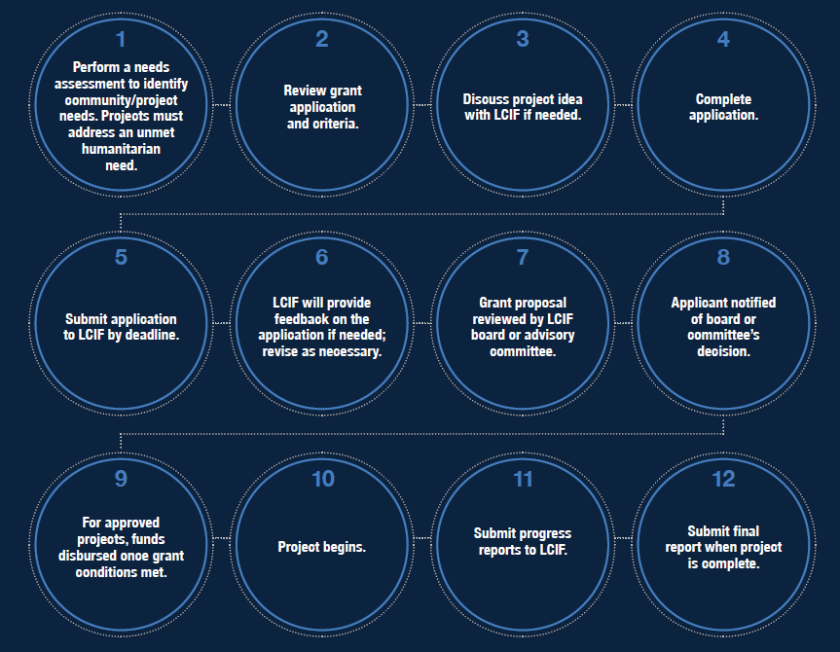
交付金申請から最終報告書提出までのプロセス
Notes:
(BYRD)
Now that I’ve talked about the grant programs available and I will leave you with a few resources to help you start the grant application process.
First, we are excited to announce a new Grants Toolkit webpage that just launched earlier this month. Here you will find comprehensive information regarding applying for and managing your LCIF grant.
Next, make sure you know your grant deadlines. Most grants go to our Board of Trustees for approval. Grant applications must be submitted 90 days prior to board meetings in order to give staff ample time to review.
Lastly, when you visit our virtual booth, make sure you download the 10 Tips for Applying for a LCIF Grant brochure. This walks you through each step of the grant application to ensure success.
(click)
And you can always email lcif@lionsclubs.org for future assistance.

Slide 14
財団の主な義務と責任
申請書の受理
事業の審査
ライオンズへの指導
事業の モニタリング
交付金の支払
結果の 周知
受益者の証言
申請資格の決定
進捗の監督
成功のストーリー
ライオンズ/ドナーとの情報共有
報告書の審査

Slide 15
申請書作成に関する注意
詳細な情報のない、あいまいな申請
必要十分な情報が提供されていない予算
交付金では認められない費用の計上
見積書が提供されていない申請
報告書未提出による未完了の交付金事業
未完成の申請書
署名のない申請書
現地マッチング資金の要件を満たしていない予算（マッチング資金が必要な場合）
単一クラブによる申請
複数の未完了の交付金事業
理事会審査が必要な申請の提出期限は、10月1日（1月理事会）、2月1日（5月理事会）、5月1日（8月理事会）

Slide 16
共通して「絶対ダメ」な申請書
承認の前に事業が開始されている申請書
受益者不在、受益者がライオンズ会員・クラブの事業
ファンドレイジング（資金集め）が目的の事業

Slide 17
人道支援マッチング交付金
US$10,000 – US$100,000
重要な人的及び社会的ニーズに応えるライオンズが主導する事業の開始あるいは拡大を支援
多数の社会的弱者を受益者とする事業において、建設及び設備整備費に資金を提供
地区または複合地区申請
マッチング資金：発展途上国は25% // 先進国は50%
Notes:
This is our most popular grant category, with funds available from US10,000 up to US$100,000.
Let me give you a few examples of what past standard grants have provided:
A clean water and sanitation project in Togo with the assistance of Lions in France
A playground for disabled children at a school in Argentina
Mobile health screening units to reach people in rural areas in MD300 Taiwan
Vision screening devices to screen children’s sight in the United States
And countless other humanitarian efforts that give hope to people in need.

Slide 18
災害援助交付金
自然災害における緊急援助及び後片付けに取り組むライオンズを支援
緊急援助交付金：自然災害被災者に対する緊急援助
US$10,000
地域復興交付金：緊急援助後の短期間の後片付け及び修繕
US$20,000
防災準備交付金：将来の緊急援助への備えを支援
US$10,000
大災害交付金
最低交付金額 $50,000
国際会長及びLCIF理事長の判断で承認
18

Slide 19
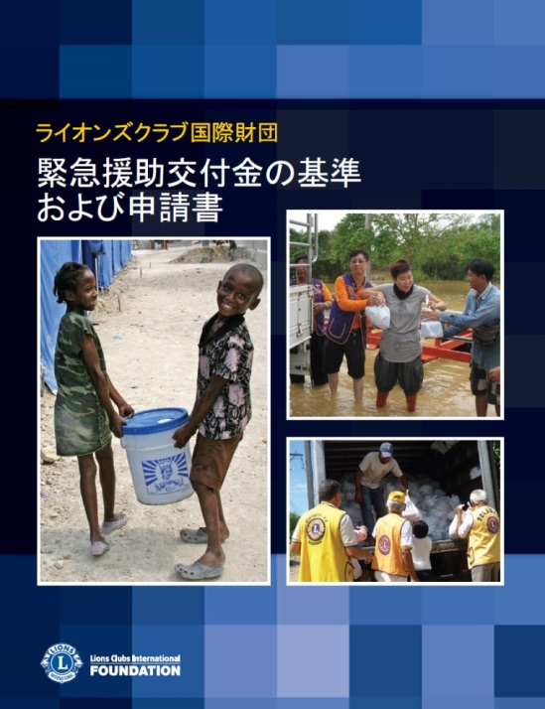
1.緊急援助金
緊急援助金は自然災害に伴う緊急のニーズに対応するため、地区に交付される
自然災害が対象。人的災害、内乱や政情による災害は対象とはならない
交付される金額は10,000ドルまで
交付金は地元のライオンズクラブが自ら行う短期の支援活動のために使われるものでなければならない
少なくとも100人以上がその災害で住居を失った、または深刻な被害を受けていること
地区ガバナーがLCIFに申請しなければならない。クラブが申請することはできない
申請は、災害発生から30日以内に行う。
Notes:
緊急援助金プログラムは、世界中のライオンズクラブによる奉仕活動プログラムを通じて自然災害の被災者に緊急支援を提供するものです。ライオンズクラブ国際財団(LCIF)の緊急援助金は竜巻、ハリケーン、地震、台風、モンスーン、大雪、山火事、豪雨による洪水、その他の自然災害が発生した際の災害援助に利用可能です。緊急援助金は、干ばつ、疾病の発生、人災、政争、無作為の暴力行為等には利用できません。
最大交付額は10,000ドルであり、100人以上が住居を失うまたは被災した深刻な自然災害の被災者のための緊急物資を配布するために地区が利用することができます。
LCIF理事長はUS$10,000を上限として、緊急援助交付金を承認する権限を持っています。交付金の利用は、水、食料、衣類、医薬品、毛布、および清掃用品の購入など緊急のニーズを満たす支援に限定されます。
他の支援団体への資金援助や、被災者への直接の現金支給
仮設住宅、建物の建て替え、引越し費用
家屋の修繕、保険料、自己負担分の支払い
家賃、住宅ローン、光熱費の支払い
医療費、レンタカー、交通費
ボランティアへの精算や支払い

Slide 20
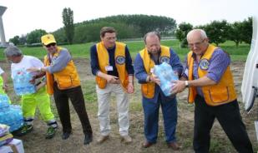
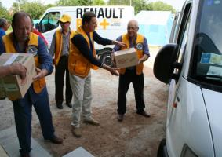
災害への交付金申請・災害支援で重要なこと！
ガバナー・リーダーの役割：現場の状況を見極める
アクションプランを立てる。現在すでに行われている活動と極力重複しないように➡ライオンズがやるべきことかどうか。
物品の購入：水、食料、衣類、靴、生理衛生用品、救急医薬品、ファーストエイド用品、清掃のための品々➡「領収書」ではなくスーパーのレシートでOK！むしろその方が当然です。
ライオンズはほかの組織（教会、避難所、学校、援助団体、警察、消防、自治体や行政、赤十字、自衛隊、他のボランティア組織など）と協力して活動すべきだが、資金だけを上記のような他の組織に提供してはならない
交付金を使い切るまで30日かけてよい。30日後、使用しなかった資金はLCIFに返金する
Notes:
現在提供されている事業と重複しないよう、現地の状況を検討し、行動計画を立てる必要があります。行動計画には、コミュニティにおけるライオンズの関与を示す労力奉仕を含める必要があります。
水、食料、衣類、靴、生理衛生用品、救急医薬品、ファーストエイド用品、清掃用品など緊急に必要とされる物品の購入に使用することができます。
ライオンズはほか地元組織（教会、避難所、学校、援助団体、警察、消防、自治体や行政、赤十字、自衛隊、他のボランティア組織など）と協力して活動して構わないが、資金だけを上記のような他の組織に提供してはならない。
交付金は30日以内に使い切る。30日後、使用しなかった資金はLCIFに返金する。

Slide 21
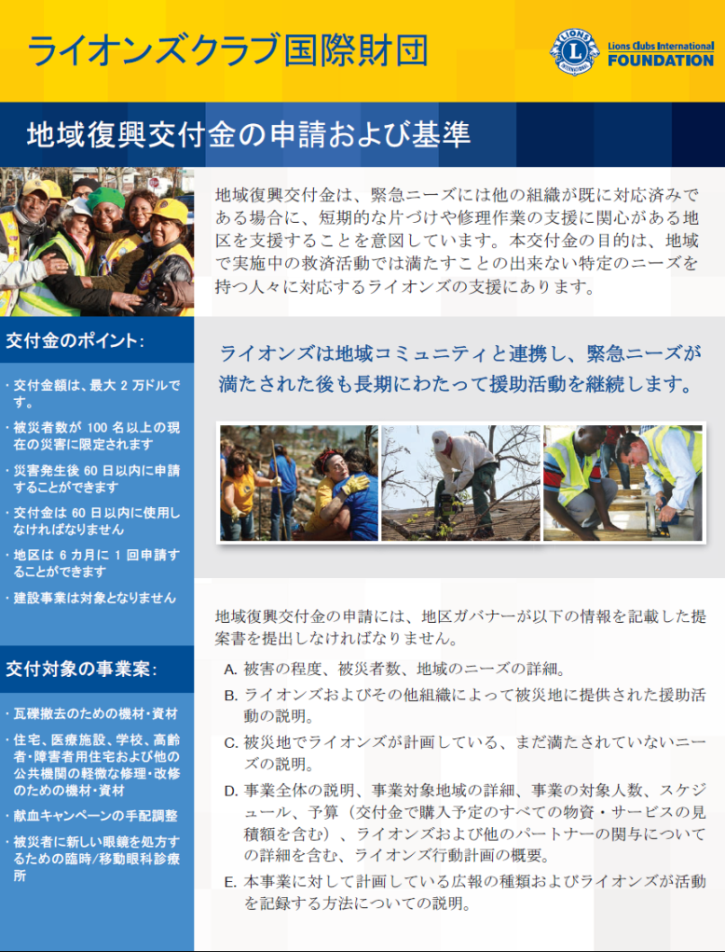
2.地域復興交付金
すでに他団体が差し当たっての支援に当たっているが、短期のがれき除去・清掃作業や修築作業など、短期的事後の活動を支援したいと考えている地区のための交付金
交付金額は 最大20,000ドル
災害発生から60日以内まで申請可能。利用は受給から45日以内に行わなければならない
地域復興交付金を受け取った場合、同じ災害に対する緊急援助交付金には申請できない
ライオンズの地区ガバナーが申請を行う
Notes:
すでに他団体が差し当たっての支援に当たっているが、短期のがれき除去・清掃作業や修築作業において協力したいと考えている地区のための交付金
交付金額は 最大20,000ドル
災害発生から60日以内まで申請可能。利用は受給から45日以内に行わなければならない
地域復興交付金を受け取った場合、同じ災害に対する緊急援助交付金には申請できない
ライオンズの地区ガバナーが申請を行う
2017‐2018年度、336D地区が島根県西部地震に関連して地域復興交付金を受給した

Slide 22
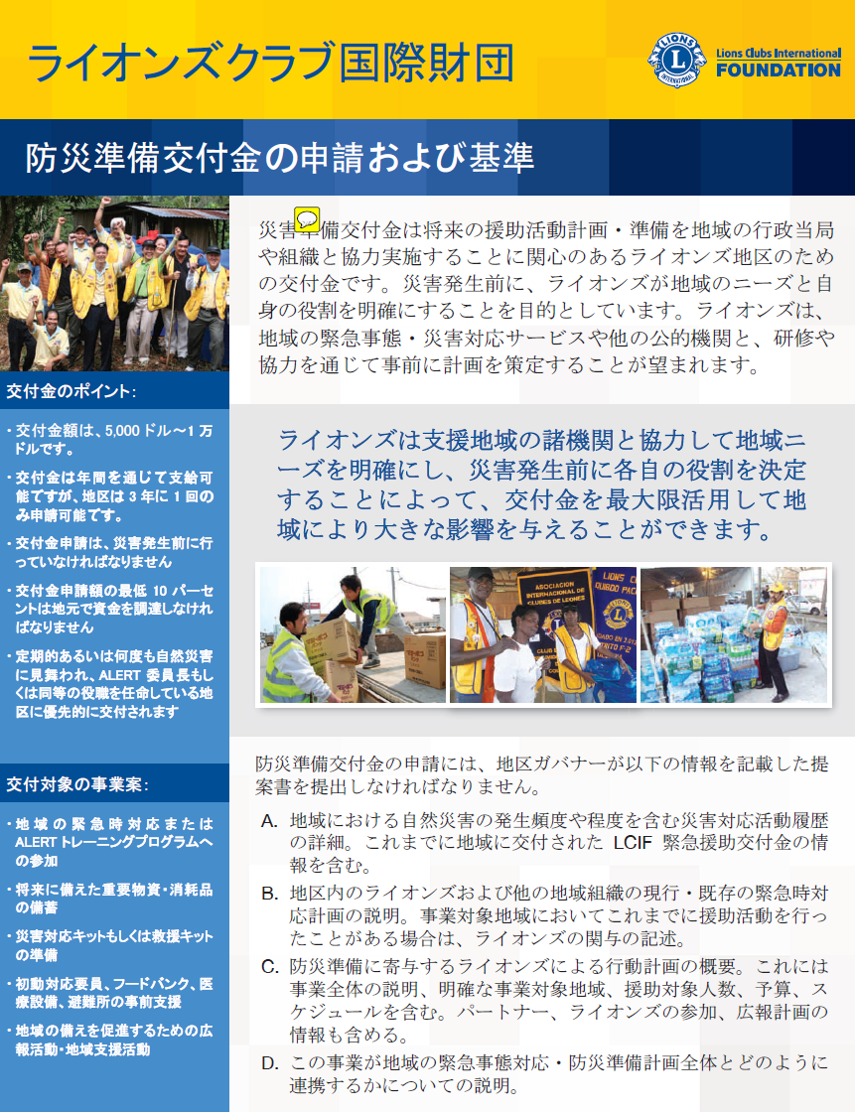
3.防災準備交付金
コミュニティが未然の災害に備えた防災計画を実施するため、地域行政その他の組織と連携して、ライオンズ地区が申請する
計画では、ライオンズが地域や自治体の緊急対策をどのように支援するか説明すること➡物品を購入するだけの事業は不可
交付金額は5,000ドルから10,000ドル
年間いつでも申請可能
各地区は3年に一度申請可能
災害が起こる前に申請されなければならない
地区ガバナーが申請することができる
Notes:
未然の災害に備えた防災計画を実施するため、地域行政その他の地域組織との連携に関心を寄せる地区を支援します。
交付金額は5,000ドル – 10,000ドルで
年間いつでも申請可能。
地区が3年に一度申請できる。
災害が起こる前に申請されなければならない。
災害準備交付金の申請は地区ガバナーが行う。
2017-2018年度は、334D地区および336A地区が研修、ワークショップを目的として災害準備交付金を受け取った。

Slide 23
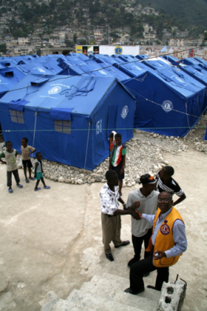
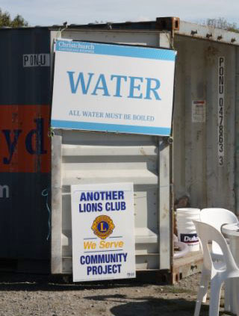
4. 大災害援助交付金（MCAT）および 指定災害援助交付金
大規模災害
大災害のあとの中長期的な復興活動を支援
LCI国際会長とLCIF理事長により決定・交付される（地区や複合地区が申請することはできない）
金額は災害の規模によって変わる➡指定口座が開かれる場合もある
災害の状況は千差万別
先進国か発展途上国かによってニーズも異なる➡文化に即した対応が必要
現地委員会を組織して長期的に対応。委員長は継続的にLCIFと連絡を取り合いながら状況を見極めた支援を行う。
Notes:
大災害援助交付金は申請により交付されるものではない。大規模災害の発生後、理事会により交付される。

Slide 24
災害交付金全般についての注意点
申請書に必要な情報は、①ライオンズが何をするのか②なぜその事業が必要か③なぜそれをライオンズが行うのか
災害そのものの詳細は、ネットで今や世界中で確認可能。特別な地域の状況が影響する事業でなければ必要なし。
提出は必ず電子データで！製本された報告書などはLCIFでは活用できません。
高価な支援品購入の際には複数からの見積もりを、値下げ済みの価格で。
状況が変化すればニーズも変わるはず。常に必要な事業かどうかを見極める。
Notes:
大災害援助交付金は申請により交付されるものではない。大規模災害の発生後、理事会により交付される。

Slide 25
視力ファースト交付金
交付金額は案件毎に決定
予防可能で回復が見込まれる失明の主な原因を失くす取り組み、及び失明あるいは視力障害を持つ人々へのサービスを提供する取り組みを支援
既存のインフラの修繕、費用対効果の高い設備整備、包括的な眼科医療及び教育の提供、及び医療従事者の研修に資金を提供
地区または複合地区申請
マッチング資金：特定の設備整備を行う場合にのみ必要
Notes:
Our SightFirst grants focus on delivering comprehensive eye care services—especially to underserved populations
I would also point out that there are regional technical advisors and SightFirst district chairpersons that are trained to assist your districts in developing SightFirst applications.

Slide 26
糖尿病交付金
地区: US$10,000 - US$150,000; 複合地区: US$10,000 - US$250,000
糖尿病のまん延防止及び糖尿病患者の生活の質向上を支援
スクリーニング検査及び包括的なフォローアップ・ケア、既存の糖尿病キャンプの強化、患者のアクセス向上を目指す既存の医療施設の拡充、及び医療従事者の研修に資金を提供
地区及び複合地区申請
マッチング資金：25%
Notes:
Diabetes is steadily rising; there were 108 million people with diabetes in 1980. As of 2014, there were 422 million.
Multi-year grants allow large-scale Lion efforts that expand and enhance diabetes education, prevention, and treatment.

Slide 27
ライオンズクエスト交付金
ライオンズクエストの実施及び促進 – 健全な学校生活環境の整備及び健全な意思決定を下せる青少年の育成に焦点を当てた青少年育成プログラム
プログラム交付金 大規模プログラムのアクティビティーあるいは拡充
地区US$50,000 // 複合地区US$150,000
最低交付金額 US$10,000
促進交付金 (ライオンズクエスト課が管理) 情報提供セミナー/促進活動
US$1,500
地域パートナーシップ交付金 (ライオンズクエスト課が管理) パイロット事業の実施/拡充
US$15,000
Notes:
Lions Quest is LCIF’s youth development program, focused on creating a healthy school environment and empowering young people to make healthy decisions. Implementation grants are used to launch Lions Quest in a particular area. Promotional grants help introduce the program to the community. Community partnership grants fund teacher training workshops, curriculum translations and other items needed to jumpstart the program. Expansion grants help Lions get the program into more schools to impact even more students.
(transition to Leo grants)

Slide 28
地区及びクラブシェアリング交付金
交付金額は案件毎に決定; LCIFへの寄付金額に基づく
地域の様々な人道支援活動を支援
様々な地域の社会奉仕事業を支援
地区は1万ドル以上、クラブは5千ドル以上をLCIFに寄付すると、翌年に寄付金額の15%を交付金として使用することができる
他のLCIF交付金プログラムのマッチング資金に活用できる
Notes:
District and Club Community Impact Grants (DCGs) offer a new opportunity for Lions to support humanitarian activities in their communities. Clubs can apply to use their own DCG funds for a stand-alone project or multiple clubs can work collaboratively and pool their DCG funds together. For clubs and districts that qualify, you are able to apply for a grant equal to 15% of your total contributions that year.
To qualify, districts must donate a minimum of US$10,000 per fiscal year and clubs must donate a minimum of US$5,000 per fiscal year.
DCGs directly impact the communities our Lions serve using their donations to LCIF.

Slide 29
シェアリング交付金の申請要件
最低限の寄付額基準を達成したクラブや地区は、シェアリング交付金申請可能額として寄付金額の15％を受け取ることができる。
寄付額の最低基準は単年度毎に達成しなければならない。
LCIFの寄付は、奉仕に力を基金、もっとも高いニーズがある分野、あるいは一般寄付のいずれかに行われなければならない。
用途指定寄付は除外される。
29
Notes:
Important to highlight that restricted/designated donations are not eligible.

Slide 30
シェアリング交付金－利用上の注意
下記のような事業は、交付金が使えない場合もあります。早めにご相談ください
観光資源やツーリズムが主目的となるような事業
自治体が自らの予算で行うことが当然とみなされる事業
ライオンズ会員が受益者・交付金の主な対象となるような事業
ライオンズクラブのプロモーションが中心または主な部分を占めるような事業

Slide 31
シェアリング交付金対象にはならない可能性が高い事業・注意が必要な事業
社協、他のNPO、盲導犬協会等にクラブとして寄付をする。
ライオンズクラブの社会貢献をPRするパンフレット・動画を制作する。
記念碑を建立する、モニュメントを建てるー観光資源の建設
市役所へのデジタル機器、公共施設の備品寄贈など－市役所に欲しいものを聞き、言われたものを買って寄贈するタイプの事業
ライオンズクラブの活動を知ってもらうため等の目的でイベントやパレードを行う。
31
Notes:
また、協会と財団の統一した使命声明文を掲げます。
新しい使命声明文は次のとおりです。ライオンズクラブ、ボランティア、そしてパートナーが、世界中の人々の暮らしに影響を及ぼす人道奉仕と交付金を通じて、健康と福祉を改善し、地域社会を強化し、恵まれない人々に支援を提供するとともに、平和と国際理解を促進できるよう、力を与える。
これは大きな一歩であり、今年行う大規模な取り組みとなります。この新しいブランドは、2022～2023年度にライオンズと世界に発表される予定です。

Slide 32
小児がん交付金
US$10,000 – US$150,000
小児がんの子どもと家族の生活の質の向上に取り組む事業を支援
家族の家、小児がん治療施設の子ども専用エリアなどの建設、患者の輸送、教育、レクリエーションなどの拡充
地区及び複合地区申請
マッチング資金：発展途上国 25% // 先進国 50%
Notes:
Just as Lions global causes have expanded, so too have LCIF’s grant programs. I’m excited to announce two new LCIF pilot grant programs to help you expand service in your community. Now available are the Childhood Cancer pilot grant program and the Hunger pilot.
The Childhood Cancer grant program focuses on improving quality of life for children with cancer, and for families of children affected. Childhood cancer grants can be used for projects such as:
Building or expanding housing in which families live during children’s treatment
Building or expanding waiting rooms in healthcare facilities
Ensuring young cancer patients’ education and recreation needs are met during their medical treatment
And projects dedicated to helping Lions provide transportation to families during the course of their children’s cancer treatment.

Slide 33
食料支援交付金
US$10,000 – US$100,000
十分な食事が得られない問題に取り組むライオンズの事業を支援
大規模インフラ建設、フードバンクの設備整備、学校給食、食糧備蓄及び輸送への資金提供
地区申請
マッチング資金：25%
33
Notes:
The other pilot grant program is dedicated to your efforts to alleviate chronic hunger for the more than 800 million people worldwide who go to bed hungry each night. It’s fair to assume some of those people live right in your community.
LCIF’s Hunger pilot grants help fund large-scale projects such as:
Developing infrastructure for a local food bank
Purchasing new refrigerators and freezers for a feeding center
And expanding school feeding kitchen infrastructure

Slide 34
レオ奉仕交付金
US$1,500 – US$5,000
レオが独自の奉仕事業を評価、企画、実行することを支援
ライオンズの協力の下、レオクラブが自ら開発、実施及び実行するコミュニティー・ベースの人道支援奉仕事業に資金を提供
地区及び複合地区申請
マッチング資金：25%
Notes:
LCIF supports Leos by providing grant funding opportunities for global humanitarian efforts by providing funding for service projects in their local communities. This direct funding is a way to motivate our global network of young, service-minded volunteers to act as catalysts of positive and sustainable change.
These grants encourage Leos to participate in more impactful service projects, addressing unmet humanitarian needs in their community and exposes them to valuable and transferable leadership and life skills.

Slide 35
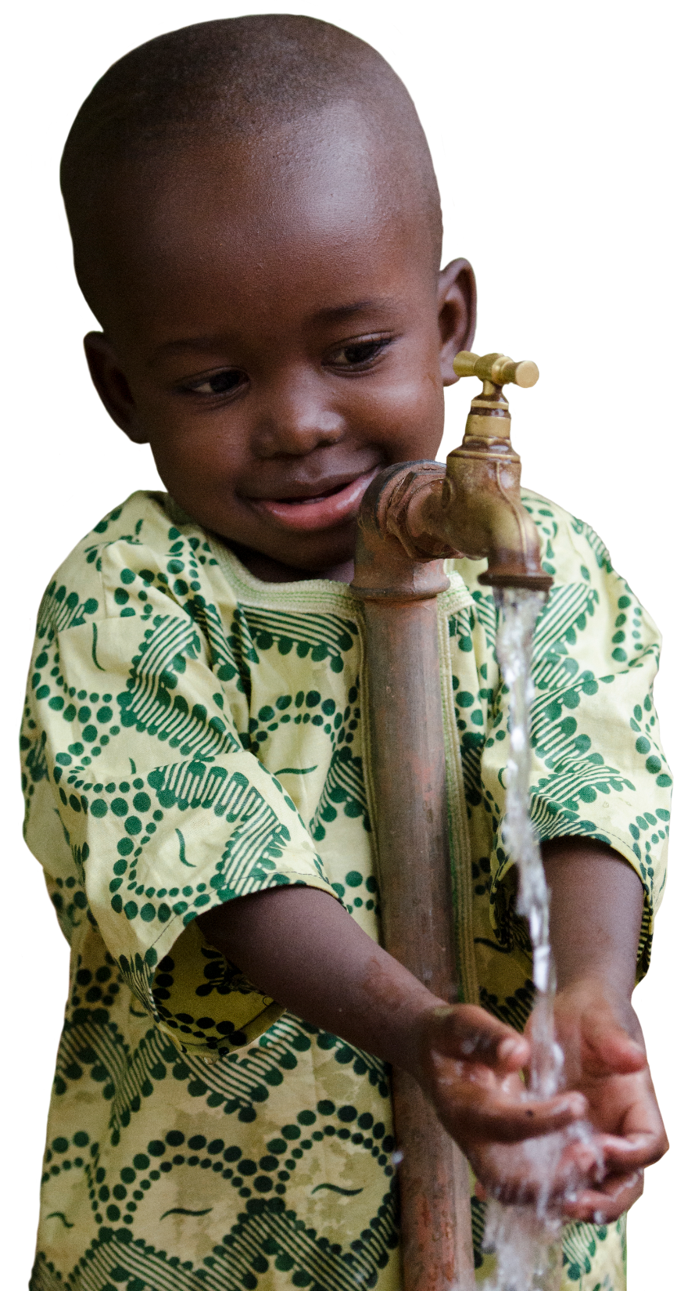
LCIFパートナーシップ

Slide 36
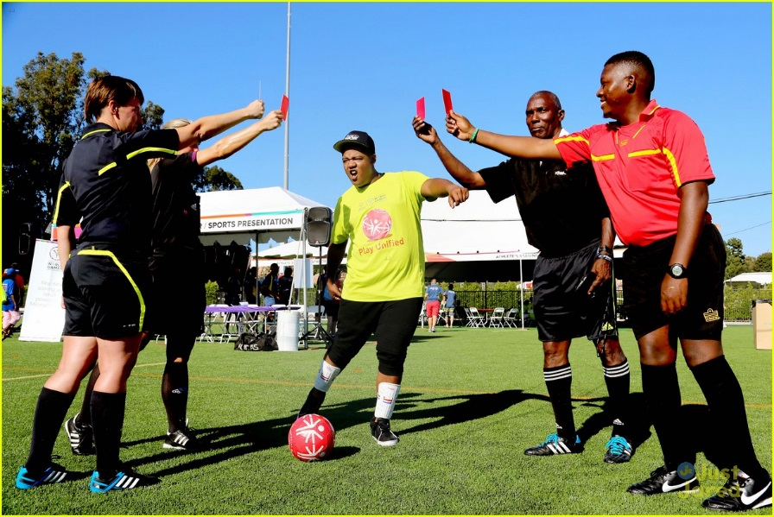
スペシャルオリンピックス
「ミッション・インクルージョン」のプラットフォームのもと、オープニング・アイズ（目の健診）、ファミリーヘルスフォーラム、ユニファイド・スポーツ（健常者と共に行うスポーツ）協議会などを通じて健康な生活へのサービス、教育資料や新しい参加の機会を知的障害のある人々とその家族に提供。
20年以上にわたるパートナーシップ
これまでに、2600万ドルをＬＣＩＦはスペシャルオリンピックスとのパートナーシップに対して交付
2000年からこれまでに、445,231 人が、オープニング・アイズプログラムで眼科健診を受診。

Slide 37
グローバル・ホープとのパートナーシップ
がんにかかった子供たちの予後を改善する
200万ドル // ボツワナ、マラウィ、ウガンダ
グローバルホープとの2年間の戦略的パートナシップはアフリカでの医療の長期的能力を高め、サブサハラ・アフリカ地域でがんまたは血液の異常を診断されたこどもたちの予後を劇的に改善。
パートナーシップの内容
インフラの整備とプログラムの向上
現地ライオンズの参加
合同ファンドレイジング
Notes:
In 2019, the LCIF Board of Trustees approved a 2 year strategic partnership between LCIF and Global HOPE (Hematology-Oncology Pediatric Excellence) to cooperate in building long-term capacity in Africa to treat and dramatically improve the prognosis for children with cancer and blood disorders in Sub-Saharan Africa. This partnership will help strengthen the local healthcare infrastructure to effectively provide the multi-disciplinary care that is needed to optimally care for children with cancer and blood disorders.
In 2018, the World Health Organization launched the Global Initiative for Childhood Cancer with the goal of reaching at least 60% survival rate for children with cancer by 2030. The Initiative aims to raise awareness of childhood cancer and expand the capacity of countries to deliver best practices in childhood cancer treatment.
LCIF has begun working with the Initiative to explore new ways in which Lions can help children with cancer in their communities.
Global HOLCIF funding support of US$2 million over 2 years to support
PE infrastructure, strengthening projects in Uganda,
Malawi, and Botswana.
2. Engagement of local Lions at the country level in Global HOPE
activities within their country.
3. Joint fundraising where financial support is mobilized for the partnership.

Slide 38
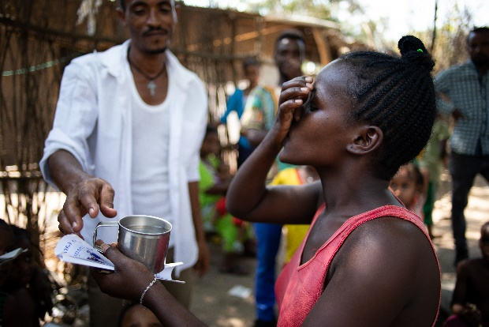
カーターセンター・パートナーシップ
1994年以来合計6800万ドルの支援を提供
このパートナーシップによる達成事項:
1億9100万件のトラコーマの治療
82万件の視力を守る sight-saving 逆まつげの手術
330万件の感染予防のためのトイレ
2億5700万件の河川盲目症の治療
南米4カ国での河川盲目症の撲滅
Notes:
The Carter Center-Lions Clubs International Foundation partnership dates back to 1994. Since then, the Lions have shown an incredible commitment to end preventable blindness by providing $67.8M to the Carter Center's trachoma and river blindness programs in eight African countries and six countries in the Americas.
During the 26-year partnership, LCIF has supported The Carter Center through the SightFirst initiative for trachoma and river blindness activities.
For trachoma, support has been provided to five countries in Africa: Ethiopia, South Sudan, the Republic of Sudan, Mali, and Niger.
For river blindness, support has been provided to six countries in Africa, including Cameroon, Ethiopia, Nigeria, South Sudan, the Republic of Sudan, and Uganda, and six countries in the Americas, including Colombia, Ecuador, Guatemala, Mexico, Brazil, and Venezuela.
From 1994-2019, the partnership has led to the distribution of over 257 million treatments for river blindness and over 191 million treatments for trachoma. Over 820,000 sight-saving trichiasis surgeries have been performed, and nearly 3.3 million latrines have been built as prevention for further infections.

Slide 39
ＷＨＯ（世界保健機関）
1983年以来のパートナーシップ
失明予防分野におけるライオンズのグローバルリーダーとしての地位をこのパートナーシップによりさらに強化
視力ファーストプログラム事業はＷＨＯがそのインパクト、適正さ、費用対効果、事業の質と維持可能性を評価することにより、技術的に優れた事業であることを重視
国際的協力が必要な大規模事業に参画
2021年3月以降、パートナーシップ合意書には糖尿病と小児がんにおける全般的なガイダンスの提供も含まれるように
Notes:
Lions have collaborated with the World Health Organization for 37 years. The two organizations have worked very closely on several successful initiatives, particularly in the area of blindness prevention, that have benefitted the lives of millions around the world.

Slide 40
サイト・フォー・キッズ– ジョンソン & ジョンソン
2002年以来、LCIＦはジョンソンエンドジョンソン・ビジョンとパートナーを組み、最もよく知られた学校ベースの目の健康プログラム、サイト・フォー・キッズを提供。
このプログラムではライオンズと眼科ケアスペシャリストがともに低所得地域の学校で包括的眼科健診を実施。
達成したこと:
3700万人の子供たちの眼科健診
50万個の眼鏡を必要とする子どもたちに提供
19万人の教師に研修を提供
Notes:
The Carter Center-Lions Clubs International Foundation partnership dates back to 1994. Since then, the Lions have shown an incredible commitment to end preventable blindness by providing $67.8M to the Carter Center's trachoma and river blindness programs in eight African countries and six countries in the Americas.
During the 26-year partnership, LCIF has supported The Carter Center through the SightFirst initiative for trachoma and river blindness activities.
For trachoma, support has been provided to five countries in Africa: Ethiopia, South Sudan, the Republic of Sudan, Mali, and Niger.
For river blindness, support has been provided to six countries in Africa, including Cameroon, Ethiopia, Nigeria, South Sudan, the Republic of Sudan, and Uganda, and six countries in the Americas, including Colombia, Ecuador, Guatemala, Mexico, Brazil, and Venezuela.
From 1994-2019, the partnership has led to the distribution of over 257 million treatments for river blindness and over 191 million treatments for trachoma. Over 820,000 sight-saving trichiasis surgeries have been performed, and nearly 3.3 million latrines have been built as prevention for further infections.

Slide 41
ウクライナ支援活動
3月1日以来、 LCIFは170万ドル の交付金を17 カ国で行われているウクライナ難民支援のために提供
戦略
ウクライナの人々に力を与え、周辺の国々のライオンズは緊急の支援品を提供
ウクライナ避難民がヨーロッパの遠方に移動する際、周辺国のライオンズが救援
ニーズが変っていくのに応じて、LCIFは対応する支援を提供。例えば、長期的定住のための家財道具の準備、新しい土地の学校に入学する子供たちの支援など。
Notes:
Although we don’t have time to explore the MANY materials available to educate you about Campaign 100, I wanted to leave you with a few. Our website offers a wealth of campaign materials free for downloading! Go to lionsclubs.org/campaign100 and scroll down. You won’t believe the materials available!
Another source of information would be to email inquiries to campaign100@lionsclubs.org.
And of course, you can always contact your club LCIF coordinator or LCIF regional development staff member at LCIF.
(CLICK)

Slide 42
日本からLCIFへの寄付 1968年７月１日～2021年６月３０日
多くのご支援に感謝いたします！
地区 | 寄付総額
MD 330 | $ 47,345,854
MD 331 | $ 21,922,594
MD 332 | $ 24,604,985
MD 333 | $ 34,705,622
MD 334 | $ 89,082,999
MD 335 | $ 72,204,166
MD 336 | $ 47,846,071
MD 337 | $ 48,687,831
全日本合計 | $ 386,400,121

Slide 43
オセアル調整事務局ＬＣＩＦ担当チーム LCIFTokyo@lionsclubs.org 本間純子 LCIFスペシャリストー日本 開発及びプログラム junko.Honma@lionsclubs.org 塚田加奈子 ＬＣＩＦ日本ドナーサービス担当 Kanako.Tsukada@lionsclubs.org 箕輪絹子 総務会計スペシャリスト kinuko.minowa@lionsclubs.org マーズ佐子 事務局長 yoshiko.merz@lionsclubs.org

Slide 44
THANK YOU! ありがとうございました！
Notes:
To thank you for your Campaign 100 financial support, LCIF developed an extraordinary recognition program.
(next slide)

